Slide 1
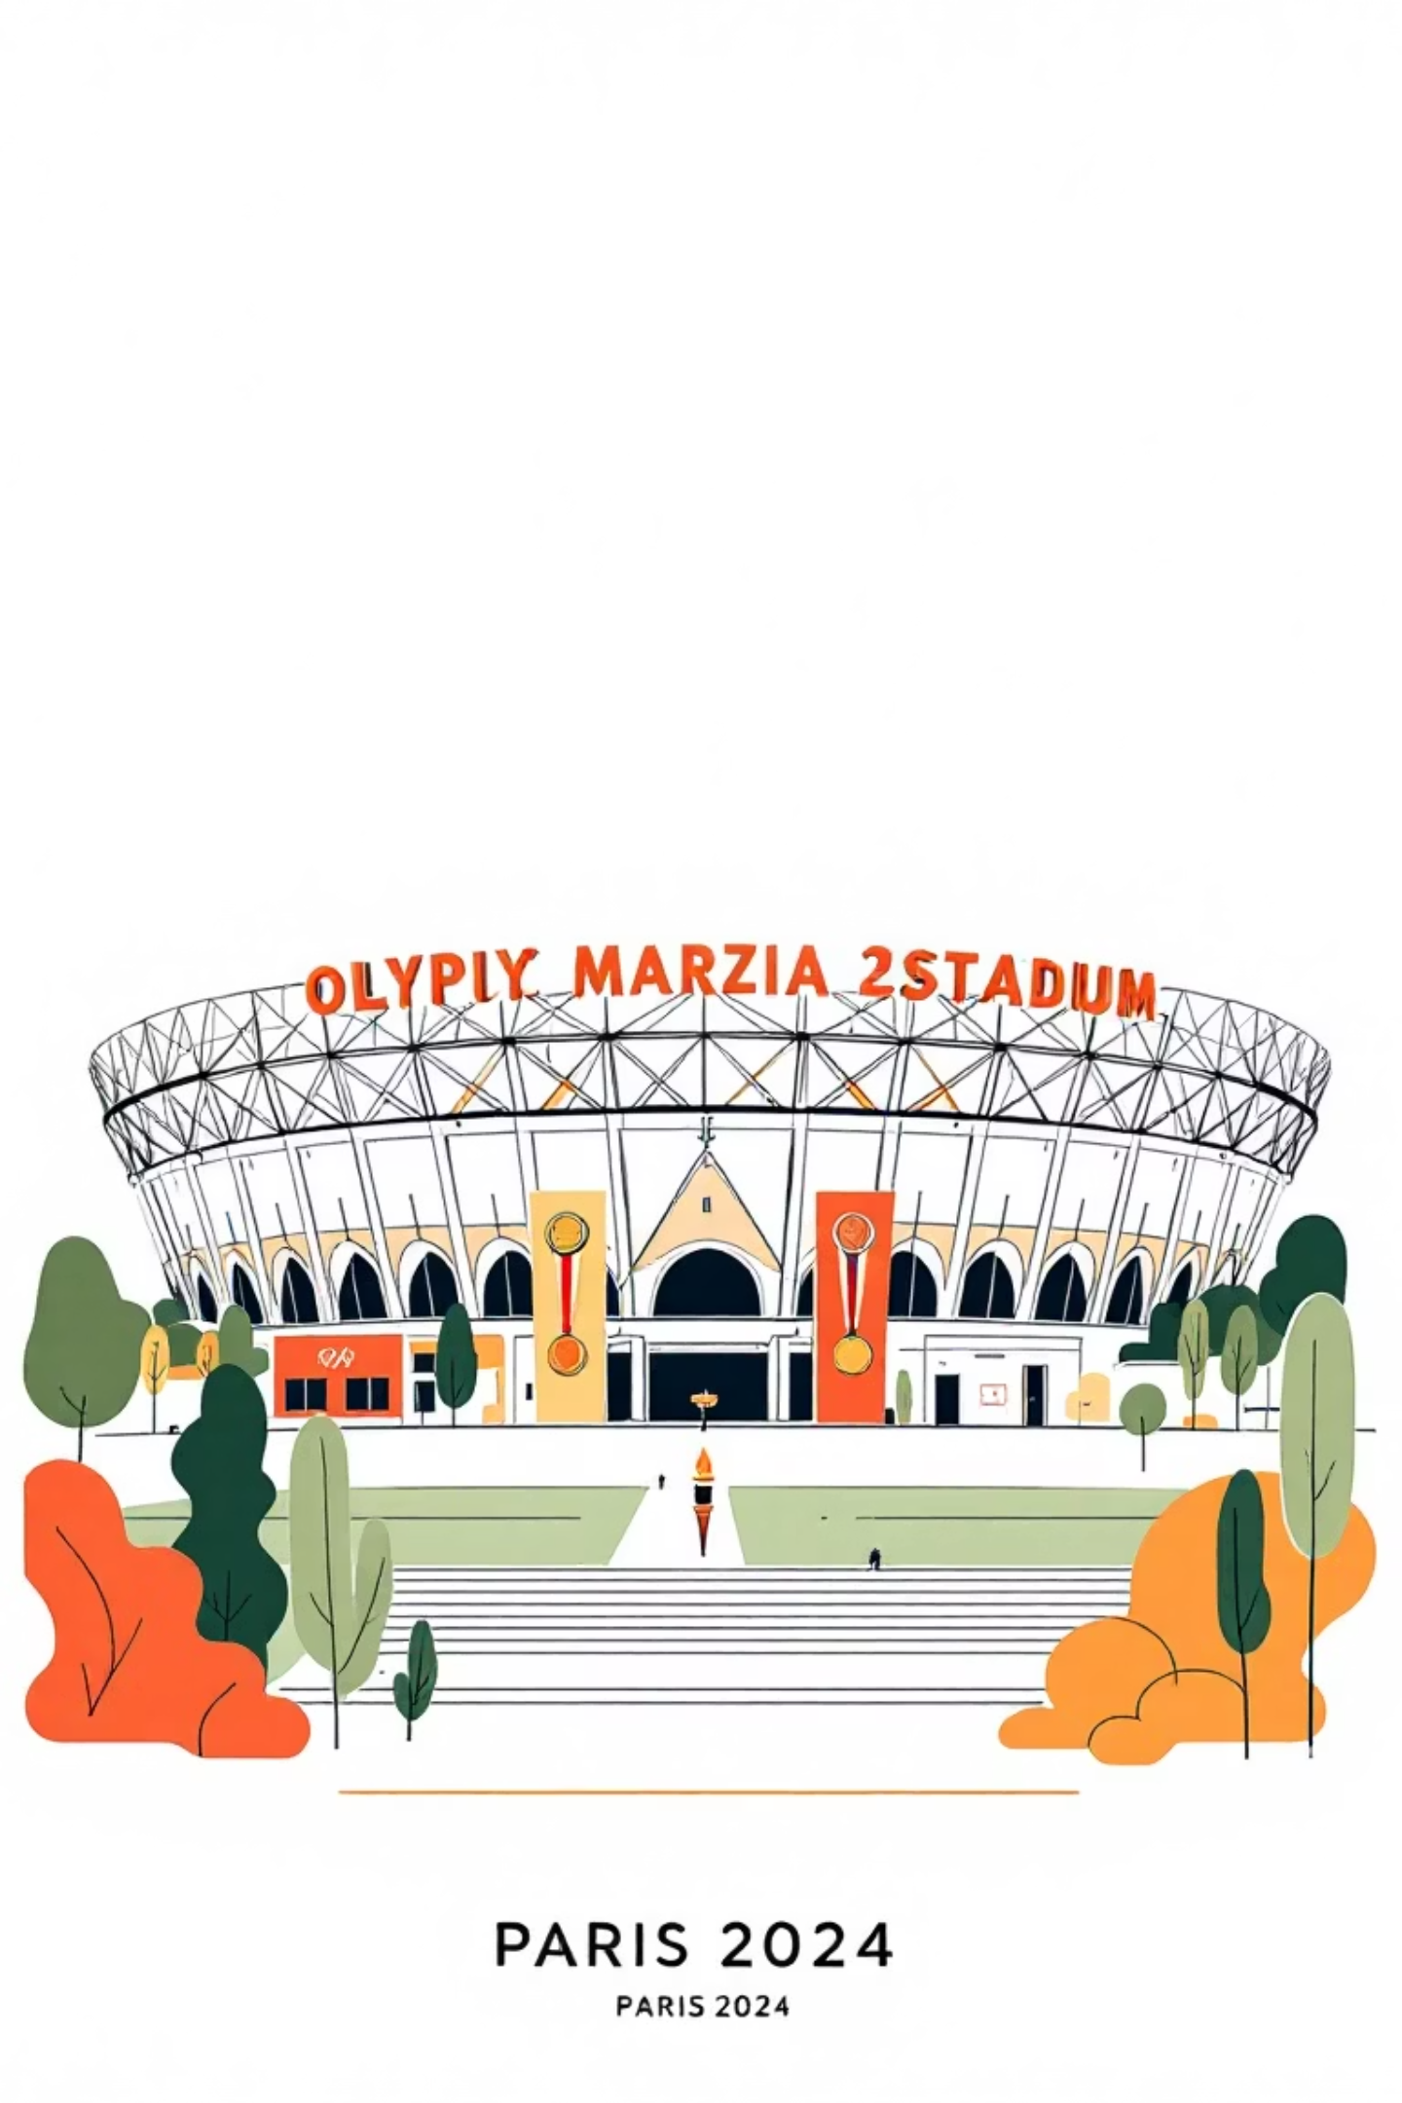
Juegos Olímpicos 2024 + Inteligencia Artificial
Análisis de medallas con RAG y Scraping

Slide 2


Objetivo del Proyecto
Analizar Medallas
RAG Inteligente
Por país y disciplina
Respuestas contextuales
Datos Wikipedia
Fuente confiable

Slide 3

Extracción de Datos
Herramientas
Playwright: navegación y extracción web
BeautifulSoup: parsing de HTML/XML
Proceso
Pandas: manipulación y transformación de datos
Web scraping → Limpieza y normalización → Estructuración de datos → Almacenamiento en base de datos
Gradio: creación de interfaces web interactivas
Conectores API
Requests: consumo de APIs REST

Slide 4
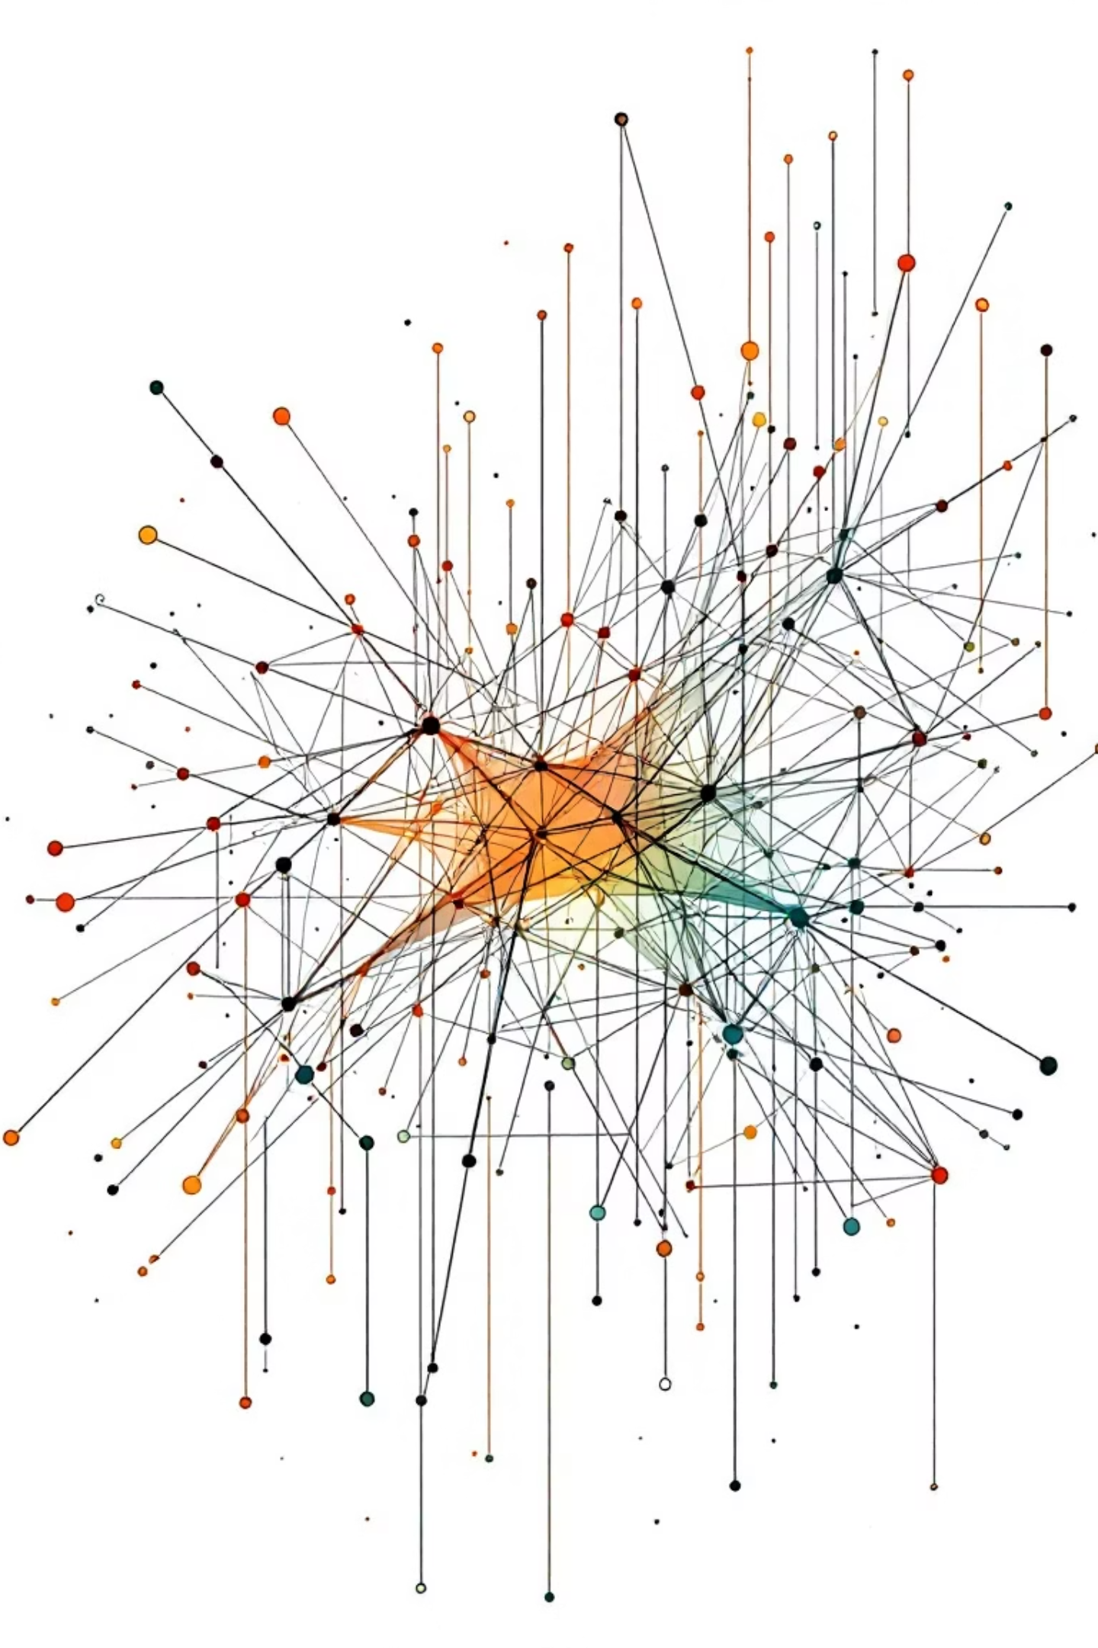
Almacenamiento Vectorial
ChromaDB
SentenceTransformers
Base de datos vectorial local para embeddings
Embeddings semánticos sin conexión
Indexación
Búsqueda rápida y eficiente

Slide 5




RAG + Agente Inteligente
Consulta Semántica
Resumen Inteligente
Búsqueda contextual en vectores
Síntesis de información relevante
LLM Generativo
Herramientas Externas
Respuestas naturales y precisas
NewsAPI y OpenWeather integrados

Slide 6
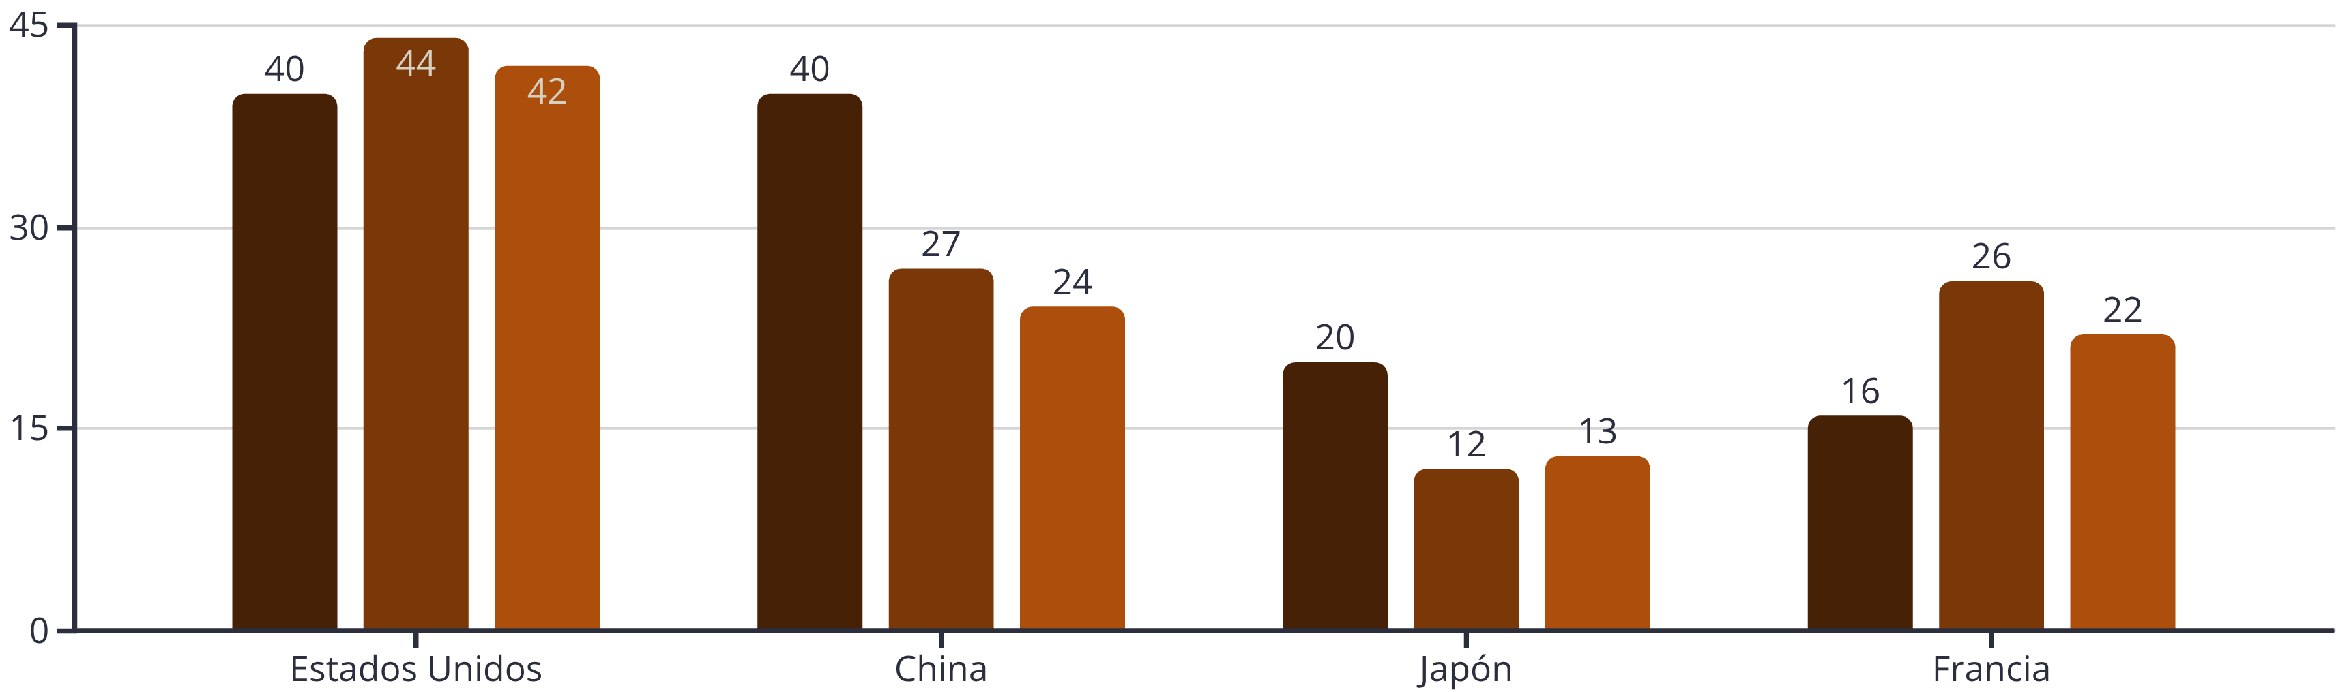
Top 4 Países Medallistas
Oro
Plata
Bronce
Líderes en medallas olímpicas 2024 con distribución equilibrada.

Slide 7
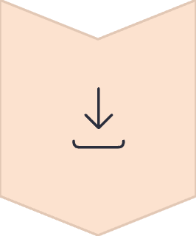




Flujo Completo del Proyecto
Scraper
Extrae datos
Vector DB
Almacena vectores
RAG
Recupera información
Agente
Genera respuesta
Usuario
Recibe resultado

Slide 8


Ejemplo: Consulta y Respuesta
❓ Pregunta
✅ Respuesta RAG
¿Qué país ganó más medallas de oro?
Tanto China como Estados Unidos consiguieron 40 medallas de oro, pero fue Estados Unidos el que terminó liderando la clasificación global con un total de 126 medallas.

Slide 9

Integración de Herramientas Externas
📰 NewsAPI
🌤️ OpenWeather
Noticias en tiempo real sobre eventos olímpicos
Condiciones climáticas de sedes olímpicas
🔄 Consultas Dinámicas
Información actualizada y contextualizada

Slide 10
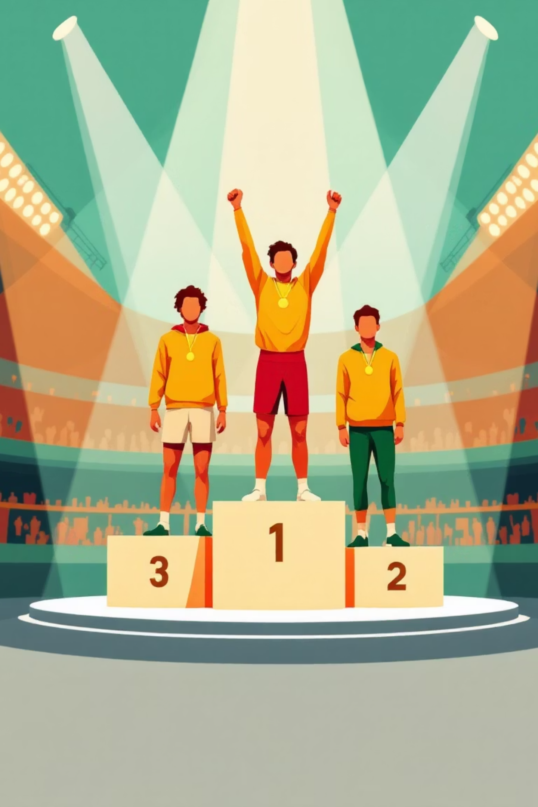
Conclusiones y Próximos Pasos
🏅 Datos Precisos
Medallas actualizadas y confiables de París 2024
🤖 RAG Inteligente
Respuestas contextuales generadas por LLM
🌐 APIs Integradas
Noticias y datos climáticos en tiempo real
🚀 Futuro
Más deportes, análisis histórico, interacción avanzada

